Slide 1

ОПАСНОСТЬ
ЗАРАЖЕНИЯ

Slide 2
«… так говорит Господь Саваоф: спроси священников о законе и скажи: если бы кто нес освященное мясо в поле одежды своей и полою своею коснулся хлеба, или чего‐либо вареного, или вина, или елея, или какой‐нибудь пищи: сделается ли это священным? …

Slide 3
«… И отвечали священники и сказали: нет. Потом сказал Аггей: а если прикоснется ко всему этому кто‐либо, осквернившийся от прикосновения к мертвецу: сделается ли это нечистым? И отвечали священники и сказали: будет нечистым.»
Аггей 2:11-13

Slide 4
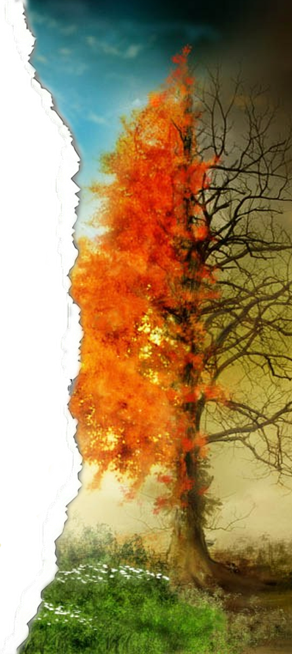
ДОБРО -
действия, слова и мысли, которые СОГЛАСУЮТСЯ с Божьими заповедями, законами и повелениями

Slide 5
ЗЛО -
действия, слова и мысли, которые НАРУШАЮТ
Божьи заповеди, законы и повеления

Slide 6
ИСТОЧНИКИ НЕЧИСТОТЫ, ПРИКОСНОВЕНИЕ К КОТОРЫМ ДЕЛАЛО ЧЕЛОВЕКА НЕЧИСТЫМ:
трупы чистых и нечистых животных;
умершие люди;
люди, поражённые некоторыми заразными болезнями;
женщины в критические дни и после родов;
любой человек, имеющий истечение любого вида;
жилища, поражённые активно развивающимися микроорганизмами;
любая вещь или еда, которой касалось нечистое существо или другой нечистый предмет и т.д.

Slide 7
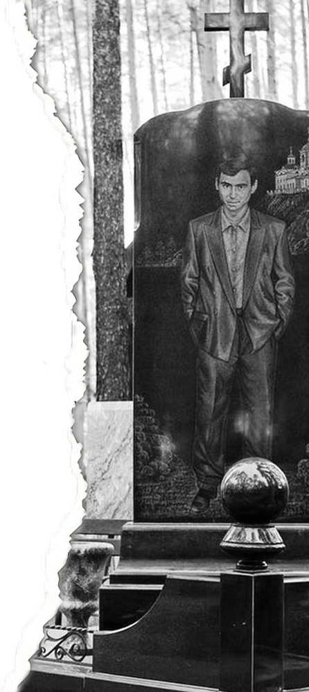
«Но Иисус сказал ему: иди за Мною, и предоставь мертвым погребать своих мертвецов.»
Матфея 8:22

Slide 8
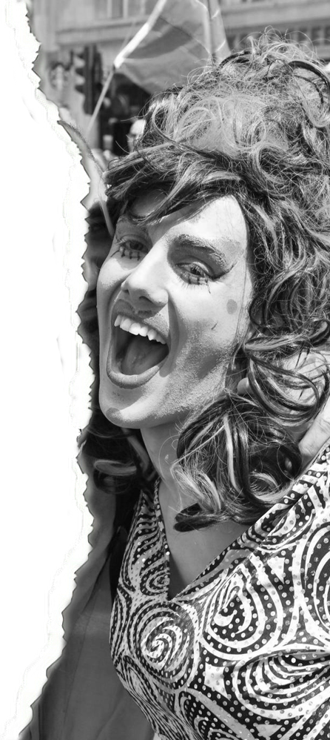
«Выражение лиц их свидетельствует против них, и о грехе своем они рассказывают открыто, как Содомляне, не скрывают: горе душе их! Ибо сами на себя навлекают зло.»
Исаия 3:9

Slide 9
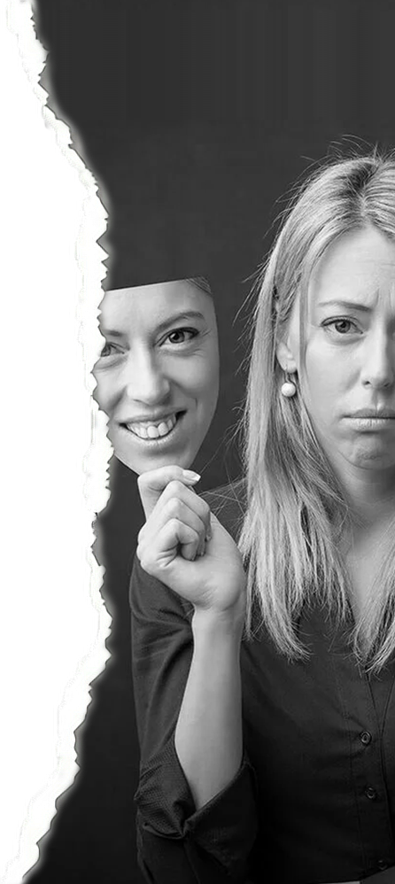
«Не вкушай пищи у человека завистливого и не прельщайся лакомыми яствами его; потому что, каковы мысли в душе его, таков и он; «ешь и пей», говорит он тебе, а сердце его не с тобою. Кусок, который ты съел, изблюешь, и добрые слова твои ты потратишь напрасно.»
Притчи 23:6-8

Slide 10
«Когда введет тебя Господь, Бог твой, в землю, в которую ты идешь, чтоб овладеть ею, и изгонит от лица твоего многочисленные народы, Хеттеев, Гергесеев, Аморреев, Хананеев, Ферезеев, Евеев и Иевусеев, семь народов, которые …

Slide 11
… многочисленнее и сильнее тебя, и предаст их тебе Господь, Бог твой, и поразишь их, тогда предай их заклятию, не вступай с ними в союз и не щади их; и не вступай с ними в родство: дочери твоей не отдавай за сына его,
…

Slide 12
… и дочери его не бери за сына твоего; ибо они отвратят сынов твоих от Меня, чтобы служить иным богам, и тогда воспламенится на вас гнев Господа, и Он скоро истребит тебя. Но поступите с ними так: жертвенники их разрушьте, столбы их …

Slide 13
… сокрушите, и рощи их вырубите, и истуканов их сожгите огнем; ибо ты народ святой у Господа, Бога твоего: тебя избрал Господь, Бог твой, чтобы ты был собственным Его народом из всех народов, которые на земле.»
Второзаконие 7:1-6

Slide 14
«Ужас Мой пошлю пред тобою, и в смущение приведу всякий народ, к которому ты придешь, и буду обращать к тебе тыл всех врагов твоих; пошлю пред тобою шершней, и они погонят от лица твоего Евеев, Хананеев и Хеттеев; не выгоню их от лица твоего в один год, чтобы земля не сделалась пуста и не умножились против тебя звери полевые: мало‐помалу буду прогонять их от тебя, доколе ты не размножишься и не возьмешь во владение земли сей. …

Slide 15
… Проведу пределы твои от моря Чермного до моря Филистимского и от пустыни до реки, ибо предам в руки ваши жителей сей земли, и прогонишь их от лица твоего; не заключай союза ни с ними, ни с богами их; не должны они жить в земле твоей, чтобы они не ввели тебя в грех против Меня; ибо если ты будешь служить богам их, то это будет тебе сетью.»
Исход 23:27-33

Slide 16
«… ибо они отвратят сынов твоих от Меня, чтобы служить иным богам, и тогда воспламенится на вас гнев Господа, и Он скоро истребит тебя.».
Второзаконие 7:4

Slide 17
«… не должны они жить в земле твоей, чтобы они не ввели тебя в грех против Меня.»
Исход 23:33

Slide 18
«Не преклоняйтесь под чужое ярмо с неверными, ибо какое общение праведности с беззаконием? Что общего у света с тьмою? Какое согласие между Христом и Велиаром? Или какое соучастие верного с неверным? Какая совместность храма Божия с идолами? Ибо вы — храм Бога живого, как сказал Бог: …

Slide 19
… «вселюсь в них и буду ходить в них; и буду их Богом, и они будут Моим народом». «И потому выйдите из среды их и отделитесь, говорит Господь, и не прикасайтесь к нечистому; и Я прииму вас». «И буду вам Отцом, и вы будете Моими сынами и дщерями, говорит Господь Вседержитель.»
2 Коринфянам 6:14-18

Slide 20
«… и сделай из сего миро для священного помазания, масть составную, искусством составляющего масти: это будет миро для священного помазания; и помажь им скинию собрания и ковчег откровения, и стол, и все принадлежности его, и светильник и все принадлежности его, и жертвенник курения, и жертвенник всесожжения и все принадлежности его, и умывальник и подножие его; и освяти их, и будет святыня великая: всё, прикасающееся к ним, освятится…»
Исход 30:25-29

Slide 21
«… скажи Аарону и сынам его: вот закон о жертве за грех: жертва за грех должна быть закалаема пред Господом на том месте, где закалается всесожжение; это великая святыня; священник, совершающий жертву за грех, должен есть ее; она должна быть съедаема на святом месте, на дворе скинии собрания; все, что прикоснется к мясу ее, освятится;»
Левит 6:25-27а

Slide 22
«Вот закон о приношении хлебном: сыны Аароновы должны приносить его пред Господа к жертвеннику; и пусть возьмет священник горстью своею из приношения хлебного и пшеничной муки, и елея, и весь ливан, который на жертве, и сожжет на жертвеннике: это приятное благоухание, в память пред Господом; а остальное из него пусть едят Аарон и сыны его. Пресным должно есть его на святом месте, …

Slide 23
… на дворе скинии собрания пусть едят его; не должно печь его квасным. Сие даю Я им в долю из жертв Моих. Это великая святыня, подобно как жертва за грех и жертва повинности. Все потомки Аароновы мужеского пола могут есть ее. Это вечный участок в роды ваши из жертв Господних. Всё, прикасающееся к ним, освятится.»
Левит 6:14-18

Slide 24
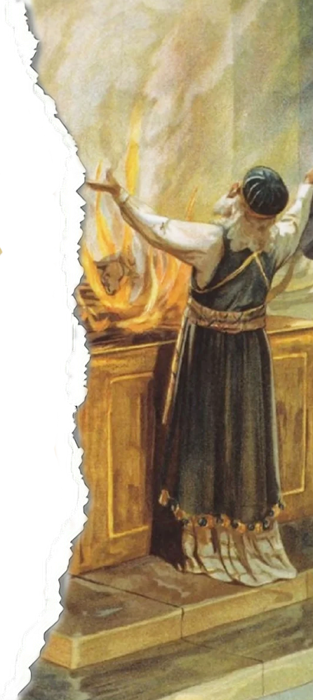
Жертва повинности приносилась:
если ты слышал проклятие, но не объявил о нём;
если ты прикоснулся к нечистоте, но не знал этого;
если ты безрассудно поклялся, но не знал этого;
если ты безрассудно поклялся, но не знал этого, а после узнал;
если ты согрешил против посвящённого Господу;
если ты согрешил против заповедей Господних.

Slide 25
Жертва за грех приносилась за :
отказ сделать обещанное;
отказ отдать чужое, которое человеку поручили сберечь, или которое он нашёл;
отказ вернуть похищенное;
обман ближнего;
ложную клятву.

Slide 26
«… потому что все согрешили и лишены славы Божией, получая оправдание даром, по благодати Его, искуплением во Христе Иисусе, Которого Бог предложил в жертву умилостивления в Крови Его через веру, для показания правды Его в прощении грехов, соделанных прежде…»
Римлянам 3:23-25

Slide 27
«Он (Христос) есть умилостивление за грехи наши, и не только за наши, но и за грехи всего мира.»
«Он и есть та жертва, которая искупает наши грехи, и не только наши, но и всего света».
1 Иоанна 2:2
1 Иоанна 2:2 (современный перевод)

Slide 28
«Я есмь хлеб жизни. Отцы ваши ели манну в пустыне и умерли; хлеб же, сходящий с небес, таков, что ядущий его не умрет. Я хлеб живой, сшедший с небес; ядущий хлеб сей будет жить вовек; хлеб же, который Я дам, есть Плоть Моя, которую Я отдам за жизнь мира.».
Иоанна 6:48-51

Slide 29
«Ибо я от Самого Господа принял то, что и вам передал, что Господь Иисус в ту ночь, в которую предан был, взял хлеб и, возблагодарив, преломил и сказал: «приимите, ядите, сие есть Тело Мое, за вас ломимое; сие творите в Мое воспоминание». Также и чашу после вечери, и сказал: «сия чаша есть новый завет в Моей Крови; сие творите, когда только будете пить, в Мое воспоминание». …

Slide 30
… Ибо всякий раз, когда вы едите хлеб сей и пьете чашу сию, смерть Господню возвещаете, доколе Он придет. Посему, кто будет есть хлеб сей или пить чашу Господню недостойно, виновен будет против Тела и Крови Господней. Да испытывает же себя человек, и таким образом пусть ест от хлеба сего и пьет из чаши сей.»
1 Коринфянам 11:23-28

Slide 31
«… сие творите в Мое воспоминание»
«Ибо всякий раз, когда вы едите хлеб сей и пьете чашу сию, смерть Господню возвещаете, доколе Он придет»
Луки 22:19; 1 Коринфянам 11:24
1 Коринфянам 11:26

Slide 32
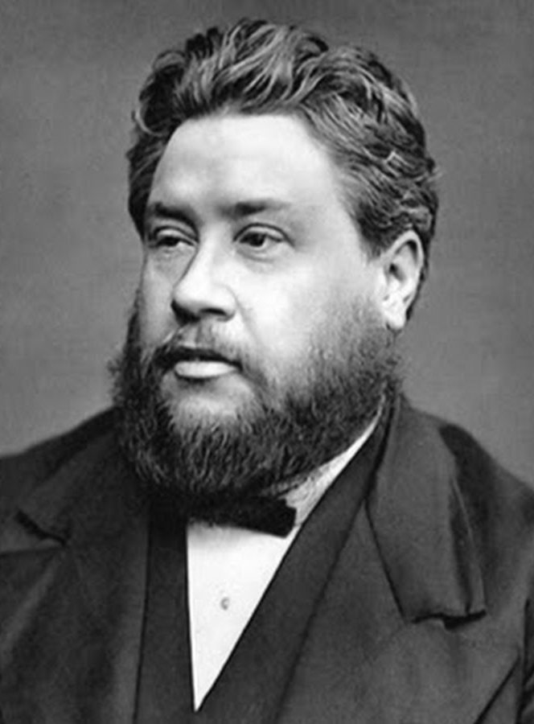

«Но что я вижу на этом столе? Хлеб. Это еще больше смиряет меня, потому что я понимаю, что не могу питаться духовной пищей. Я настолько нищ, что на моем собственном столе нет того, что мне надо, поэтому я должен приходить к столу Господа, чтобы через Него получить то духовное пропитание, которое необходимо для поддержания жизни моей души. А что налито в чаше? В ней налито вино, которое является символом Его пролитой крови. А что она еще может означать, как не то, что я по-прежнему нуждаюсь в очищении? ...
Чарльз Сперджен
- английский баптист, проповедник, богослов

Slide 33
Даже тогда, когда я хожу в свете Божьем, мне по-прежнему нужен очищающий источник. Он нужен мне постоянно. И насколько велика милость Бога, который оставил мне символ, свидетельствующий, что кровь Христа будет очищать меня до тех пор, пока я не стану совершенно чистым! Поэтому мы должны разделять эту чашу с великим смирением, ибо только так достойно можем поучаствовать в Вечере Господней…»
Чарльз Сперджен
- английский баптист, проповедник, богослов

Slide 34
«Ядущий Мою Плоть и пиющий Мою Кровь пребывает во Мне, и Я в нем»
Иоана 6:56

Slide 35
